Slide 1
Khóa đào tạo Lập trình Web sử dụng PHP

Slide 2
Table of contents
Pagination

Slide 3
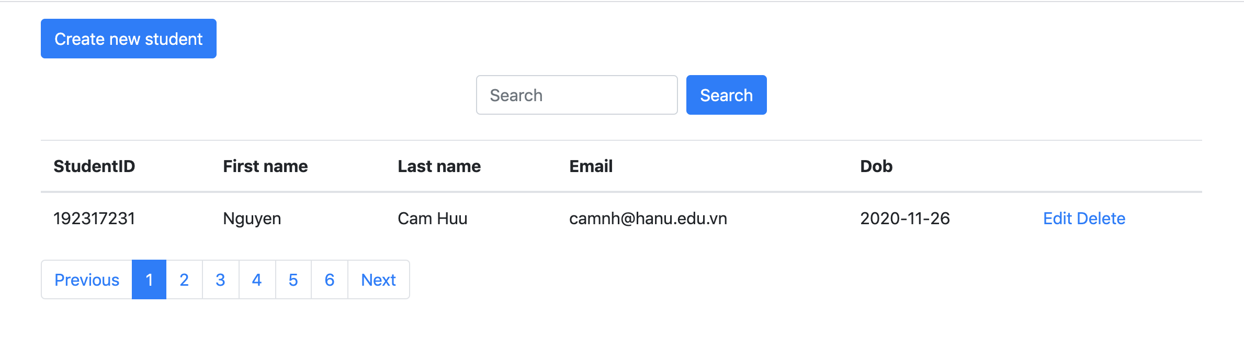
Pagination
Mục đích chính của pagination là để tách trang, hạn chế trường hợp đổ toàn bộ data và trải trên một trang ➔ nặng trang

Slide 4
Hướng xử lí pagination
1
2
3
Kiểm tra xem page có tồn tại trên URL hay không, nếu có tồn tại thì lấy trang hiện tại là $_GET[‘page’] và offset là $limit * ($_GET['page'] - 1);
Lấy số lượng records trên database
Tính tổng số trang = $allRecords / $recordsPerPage

Slide 5
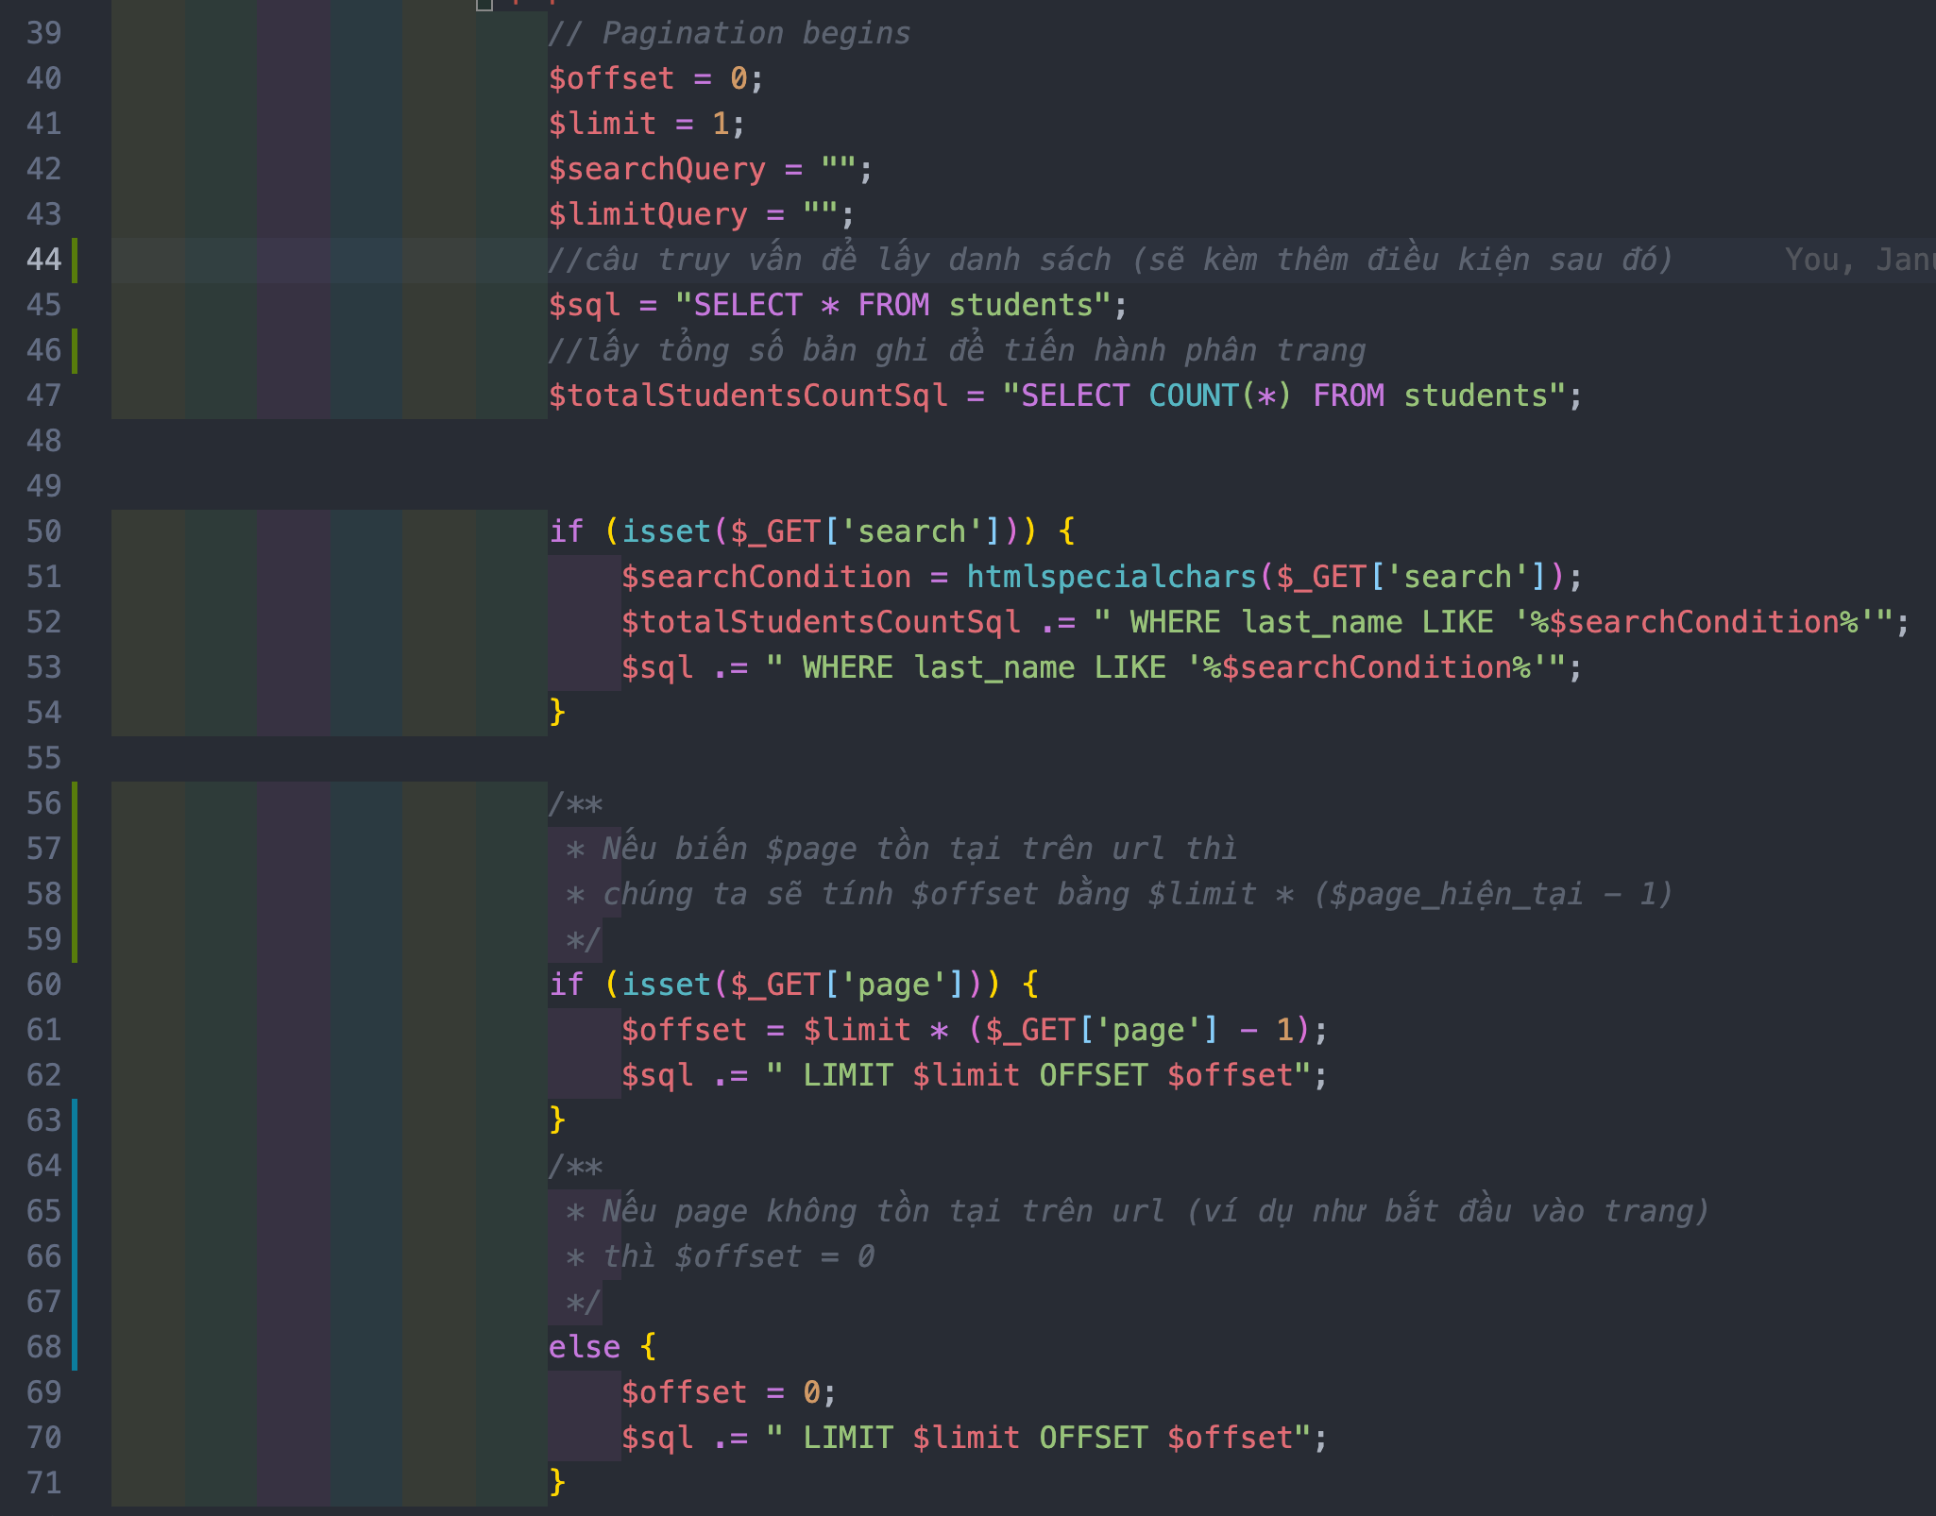
Code demo

Slide 6
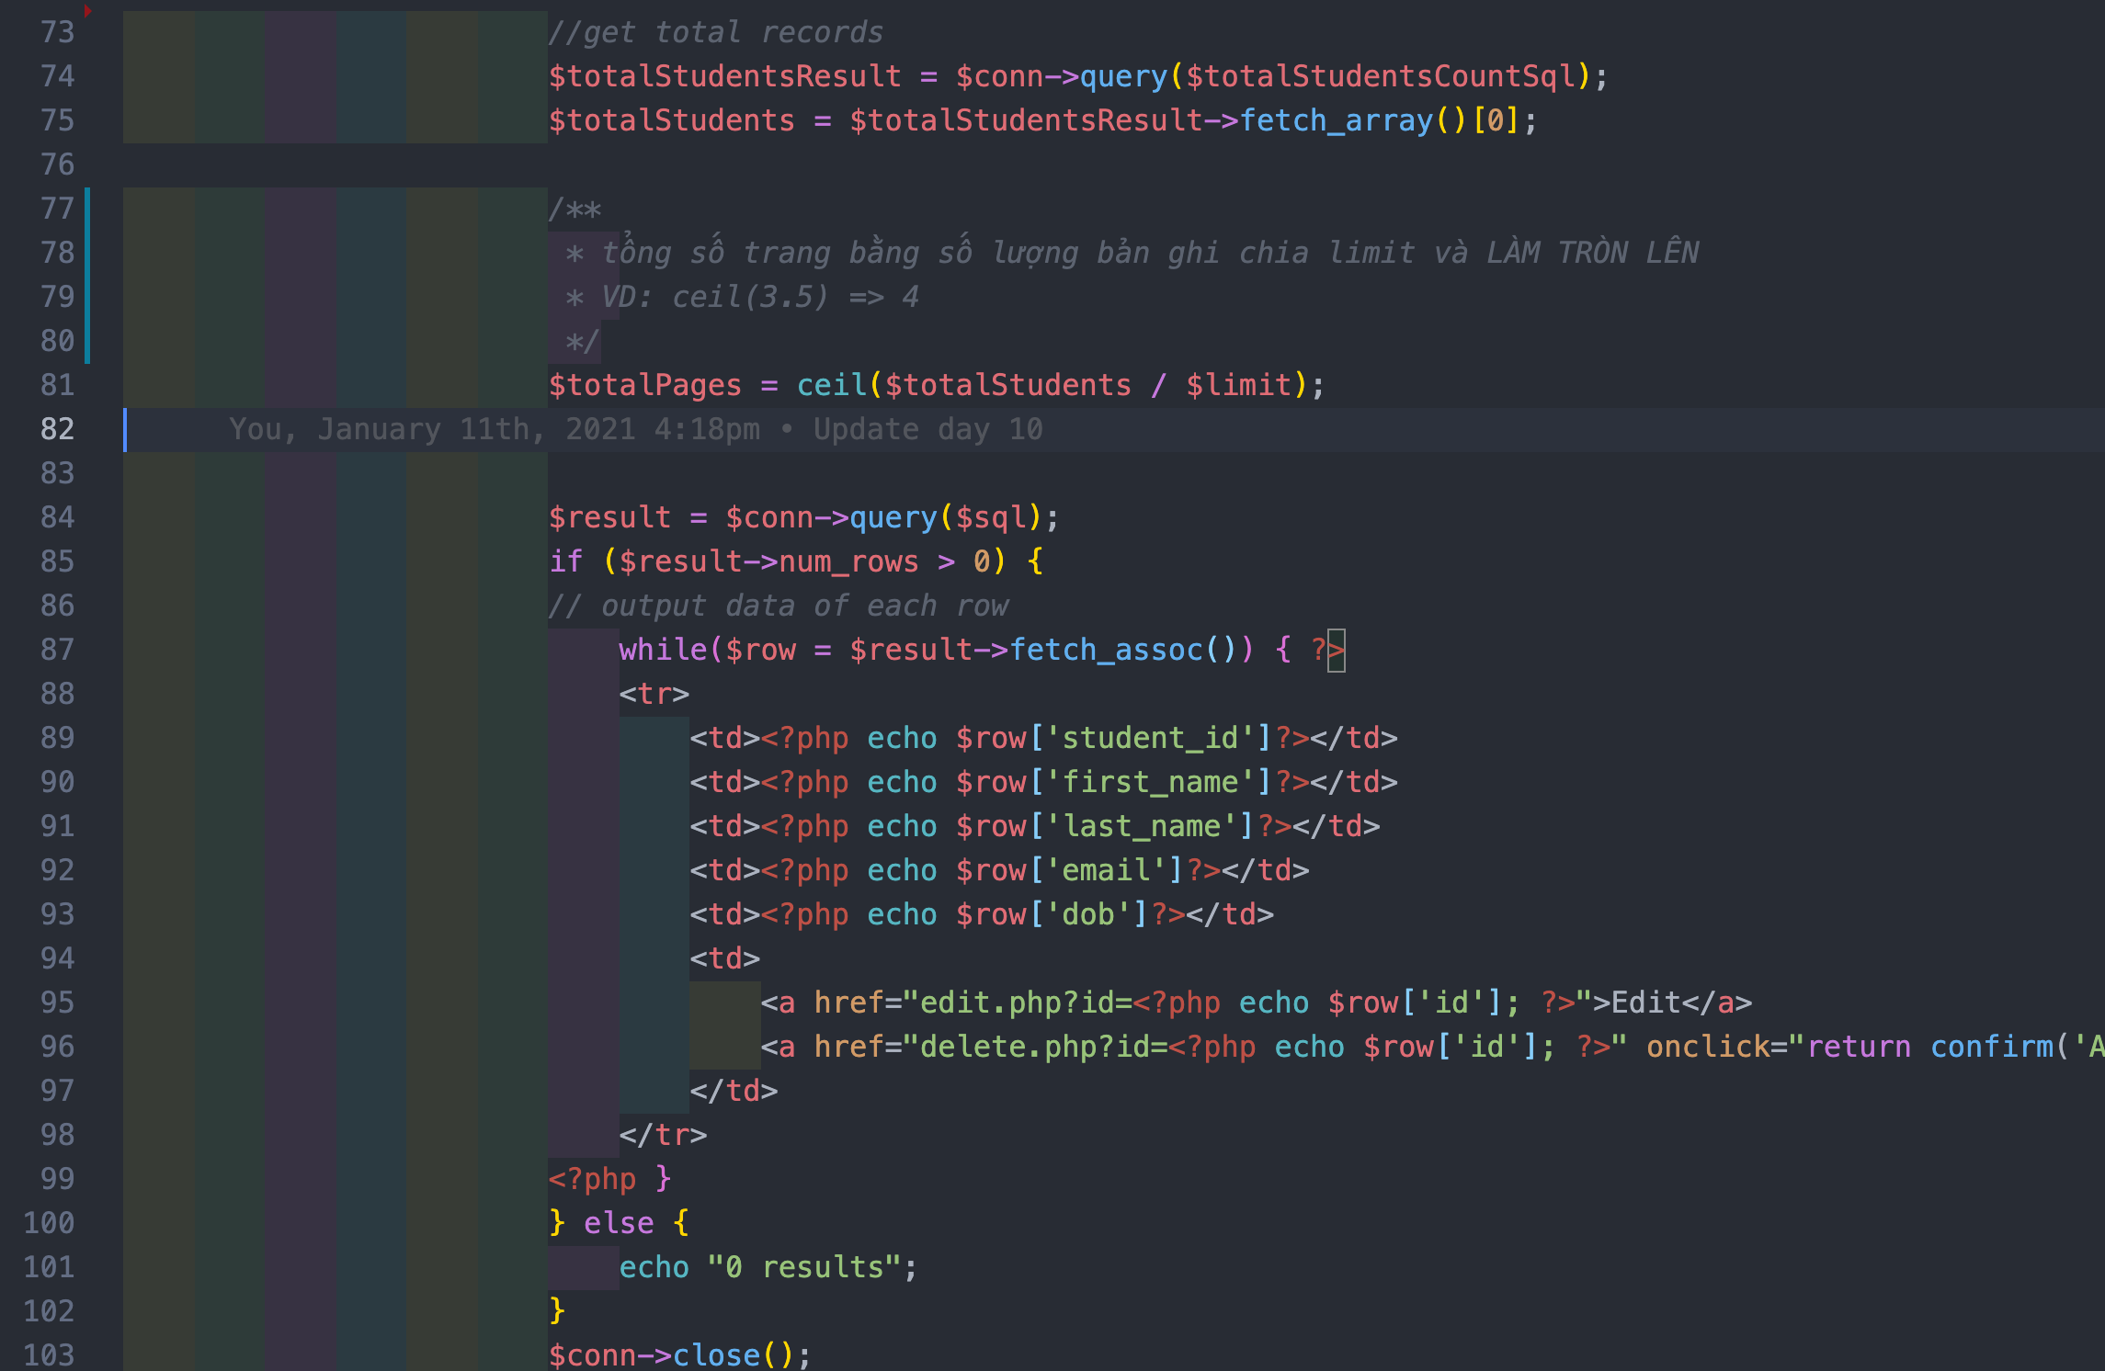
Code demo (2)

Slide 7
Cách đặt trang pagination active
Nếu $_GET[‘page’] = trang hiện tại thì sẽ đặt class ‘active’ vào đó
Nếu trong trường hợp $_GET[‘page’] không tồn tại – ví dụ như khi mới bắt đầu vào trang – thì đặt trang 1 active luôn.

Slide 8
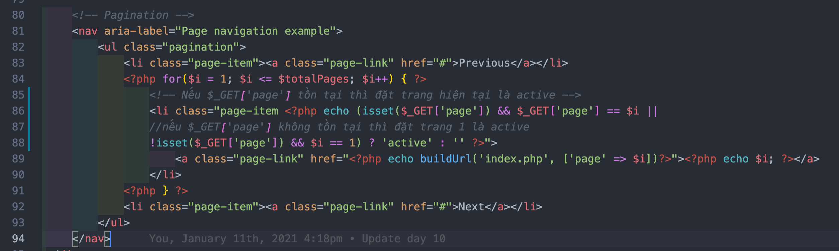
Demo

Slide 9
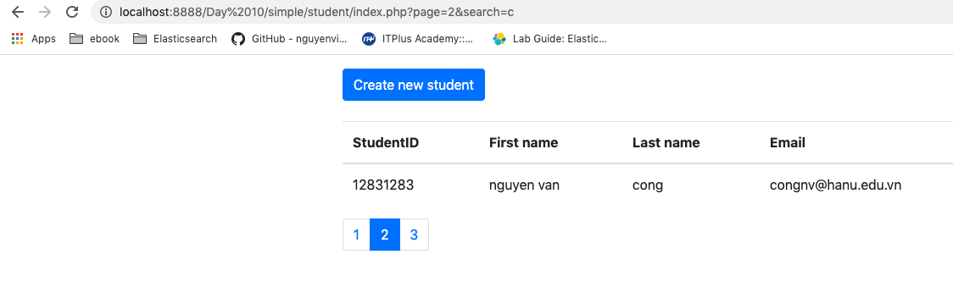
Thanh phân trang
Trên URL ở trên có tồn tại querystring với 2 tham số (page và search). Vì thế trên thanh phân trang cũng phải chứa 2 tham số là page và search

Slide 10
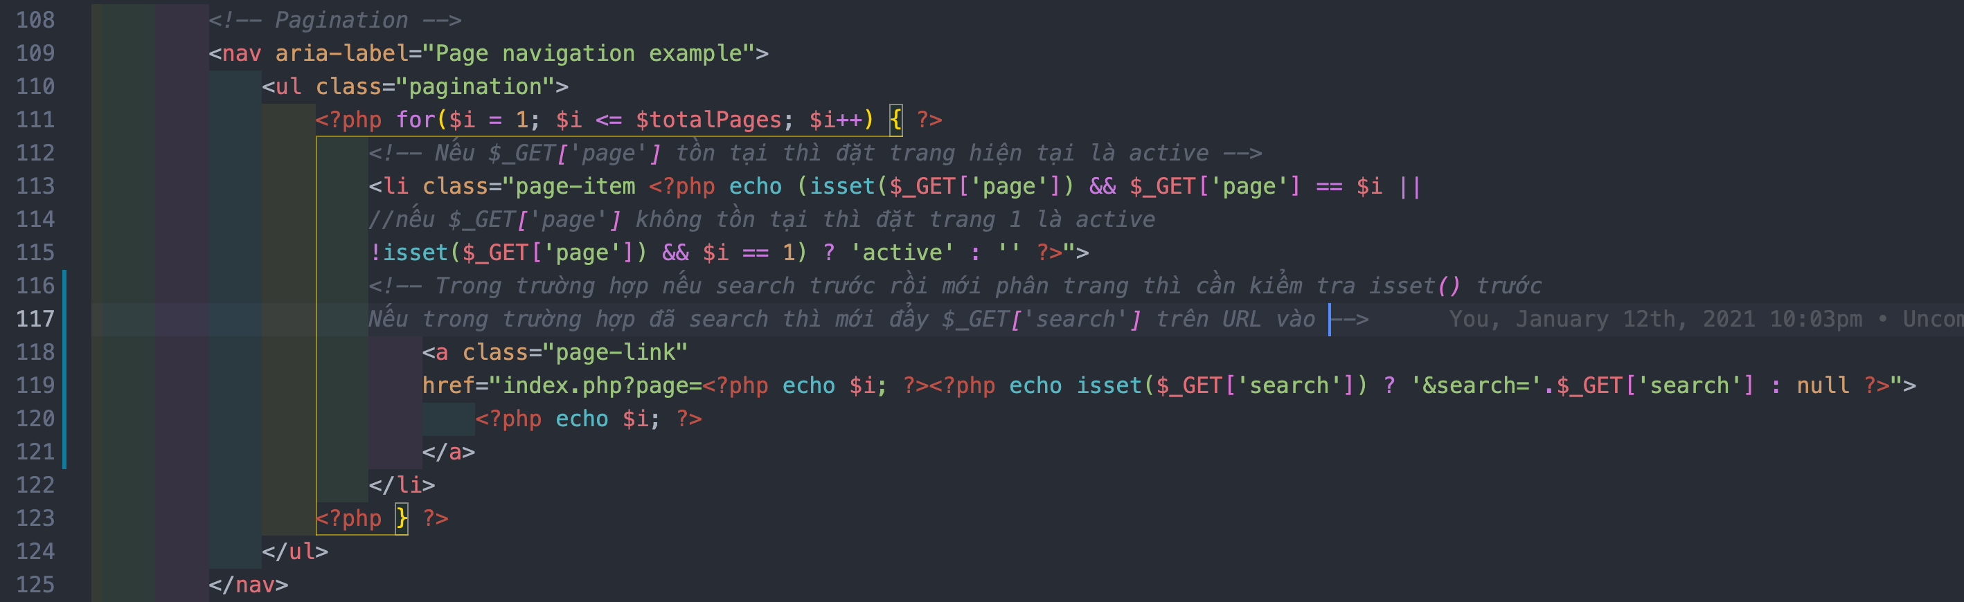
Thanh phân trang (Phần code)

Slide 11
Xử lí form với hidden fields
Để gửi form cùng với queryString đã có sẵn (Trong trường hợp này nếu đã phân trang trước rồi search thì mặc định sẽ QUAY VỀ TRANG ĐẦU TIÊN)
Sử dụng hidden field và method của form là GET để thực thi điều này

Slide 12
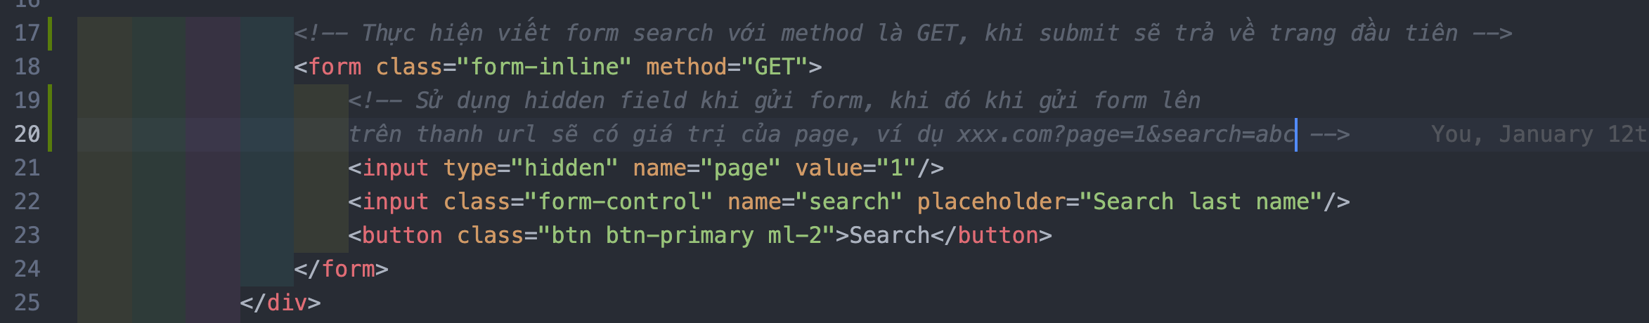
Form search

